Slide 1
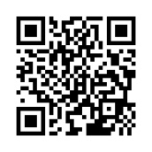
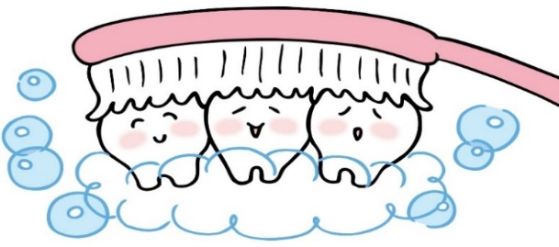
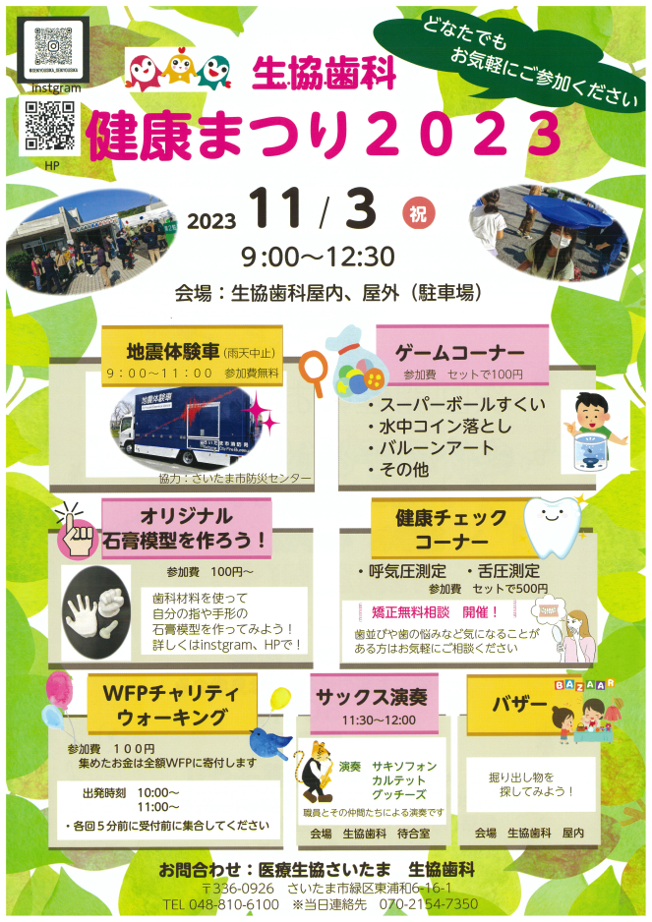
Vol291
2023.11.1
医療生協さいたま
生協歯科
さいたま市緑区東浦和6-16-1
TEL：048-810-6100
販売品 割引キャンペーン
11月8日は「いい歯の日」です。このいい歯の日に合わせて、歯ブラシや歯磨き剤など、生協歯科で販売している歯科グッズの割引キャンペーンをおこないます。ぜひこの機会をご利用ください。
※個人加入の組合員さんが対象です。
11/1（水）～11/30（木）
ステインフリーの キレイな白い歯にしません？ ルシェロホワイト 通常1980 円→ 1600円（税込）
販売品 全品50円引き ※ バラ売り歯間ブラシとバラ売りウルトラフロス、 テぺシリーズは対象外
歯磨剤（歯磨き粉）全品100円引き
歯ブラシ１箱(20本入り)→1300円引き ※ 要予約 キャンペーン期間中、購入予約の方対象

Slide 2
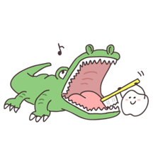
職員コラム
こんにちは 歯科衛生士の本田です。
みなさん、生活習慣病と聞いて何の疾患を思い浮かびますか？例えば、高血圧や糖尿病など
様々な疾患がありますが、実は歯周病も生活習慣病の仲間です。
歯周病は痛みを感じずにじわじわと進行し気付いた時にはもう手遅れ・・・といった
とても怖い疾患です。一度失った骨は戻ってはきません。しかし改善はします。
私は歯周病を筋トレと同じだと思っています。やればやるだけ自分に返ってくる。
そう！歯みがきもやればやるほど歯茎は答えてくれます。
やってはいるけど上手に毛先が当たっていないと磨けていない。
もう耳にタコの様に衛生士に言われて落ち込んでいるあなた！ 一緒に頑張りましょう！
自分の歯を歯周病にさせるか、させないか…はあなた次第です。
歯周病を改善させて糖尿病の数値も下げてしまいましょう！
いつでも何でも分からないことは聞いてくださいね！
『歯周病って生活習慣病？』
歯科衛生士 本田 暁子
「歯の痛みも引き起こすストレス撃退」
ストレスは体に様々な影響を与えます。不安感による動悸や消化器症状。嫌だなぁと思う事が近づいてくると、胃やお腹が痛くなった経験は誰しもあるのではないでしょうか？イライラ感による暴飲暴食や血圧上昇、無意識のうちに歯を噛みしめてしまう事もあります。ストレスにより免疫力が低下すると口腔内では細菌が繁殖しやすくなり、歯肉の炎症が進んでしまうこともあります。
ストレスの対処法をいくつか身につけてみるのはいかがでしょうか。まずストレスとなりうる刺激を生み出さないようにする。騒音が苦手な人は大きな音や不快な音が聞こえる所から遠ざかる。人付き合いが苦手な人は一人の時間を多く持つようにする。次にストレスと感じないような受け止め方をする。注意を受けた時、悲観的にならず自分の成長の為であると受け止める。結果ばかりに目を向けるのではなく、そこに行き着くまでの過程を大切にする。最後に、発散する方法を身につける。好きな事に時間を費やしたり、質の良い睡眠を取ったりする。このようないくつかの方法を組み合わせて使う事により、ストレスを感じにくい生活が送れます。
心穏やかに生きていく為に、自分を労ると良いと思います。同僚や友人に対して｢大丈夫だよ｣や｢元気を出して｣と声をかける人はたくさんいます。しかしそれと同じ言葉を自分自身に向ける事はありますか？ストレスで苦しくなってしまう前に、自分自身に優しい言葉をかけていくとより良い生活につなげられると思います。是非試してみてください。
事務 石田 里菜

Slide 3
組合員だより
班会”秋明菊”
松芝支部 佐藤 とも子
医療生協のメンバーとの散歩の帰り「ねー、班会ができるといいね」という会話が、班会
「秋明菊」の発足です。 班会でやっていることは血圧測定と健康カフェ。健康カフェでは、
自分の体調、家族の体調、 研修、行楽の感想、時事なども、延々と話しています。
健康診断の結果を持ち寄り、「再検査になったのよ」「うす塩って知りたいね」「75歳から
心電図はなくなるのよ」「血圧が150になる時とそうでない時がある」など、交流しました。
このようなカフェは初めての経験で新鮮でした。
他の支部で行って良かったと聞いた薬用植物園にも行きました。広大な敷地にある植物の薬効に
ついて説明を受け、柑橘、花、樹木の数の多さに驚き、講師の一生懸命な説明に感動しました。
皆さんが班会に話題を持ち寄り、楽しくやっています。
ブロック企画のお知らせ 入間基地周辺ウオーキング
～発見！埼玉県にもこんな基地があった～
日時：１１月２７日（月） ９時集合 場所：東浦和駅改札前
１０時集合 場所：狭山市駅改札前
見学ポイント
〇狭山市側 入間基地の滑走路周辺見学（騒音体験）
〇入間市側 県営彩の森入間公園の散策（米軍基地跡地）
参加費無料（交通費自己負担）・入間市駅前解散（12時半頃予定）
お申し込み先 担当 小野 048-810-6101
携帯電話 070-2154-7350
ボランティア（真珠の会）活動日
11月は10日（金）の予定です。
９：３０～１１：００ 作業内容：枝切り、草取り、花壇見守り
毎月第２金曜日午前中に活動しています。12月は8日（金)の予定
連絡便
≪ 生協歯科 ～ 東浦和駅 ≫ ● 土曜・日曜・祝日は全便運休です。
 | 東浦和駅 発 |  | 生協歯科 発
 | 月・火・木・金 | 水曜日 | 月・火・木・金 | 水曜日
８時 | ４０ ５５ | ４０ ５５ | ５０ | ５０
９時 | １５ ３５ ５５ | １５ ３５ ５５ | １０ ３０ ５０ | １０ ３０ ５０
１０時 | １５ ３５ ５５ | １５ ３５ ５５ | １０ ３０ ５０ | １０ ３０ ５０
１１時 | １５ ３５ ５５ | １５ ３５ ５５ | １０ ３０ ５０ | １０ ３０ ５０
１２時 | １５ ３５ ５５ | １５ | １０ ３０ ５０ | １０
１３時 | １５ ３５ ５５ |  | １０ ３０ ５０
１４時 | １５ ３５ ５５ |  | １０ ３０ ５０
１５時 | １５ ３５ ５５ |  | １０ ３０ ５０
１６時 | １５ |  | １０
浦和民主診療所便（浦和民主診療所→生協歯科→埼玉協同病院）
①浦和民主診療所 発１２：３５⇒ 生協歯科 発１３：０５ ②浦和民主診療所 発１５：４５⇒生協歯科 発１６：１５

Slide 4
